Slide 1
ОСОБЕННОСТИ АДАПТАЦИИ ПЕРВОКЛАССНИКОВ В УЧЕБНОЙ ДЕЯТЕЛЬНОСТИ

Slide 2
«Особенности адаптации первоклассников в учебной деятельности»
ПУШКИНА Валентина Никитична
Учитель начальных классов

Slide 3
Актуальность исследования. В современной системе Российского образования за последние пять лет многое что изменилось, все перешли на новые Федеральные Стандарты образования (ФГОС НОО), обучение стало личностно-ориентированным. Закон РФ «Об образовании» утверждает: «приоритет общечеловеческих ценностей, жизни и здоровья человека, свободного развития, адаптивность системы образования к уровням и особенностям развития и подготовки обучающихся, воспитанников». На первом плане стоит необходимость учета возрастных и индивидуальных особенностей школьника, развитие задатков и творческого потенциала личности, её способностей и дарований, создание для этого наиболее благоприятных условий.

Slide 4
Проблема исследования - определить психолого-педагогические условия для успешной адаптации первоклассников в начальной школе.
Объектом нашего исследования является процесс адаптации первоклассников к школе.
Предмет исследования - психолого-педагогические условия адаптации первоклассников.

Slide 5
Гипотеза исследования состоит в предположении о том, что адаптация первоклассников будет успешной при определенных условиях, если:
- сформировано положительное отношение ребенка к школе;
- осуществляется индивидуальный дифференцированный подход к особенностям каждого ребенка;
- в учебном процессе использованы игровые технологии для повышения мотивации к обучению на этапе адаптации первоклассников;
- есть партнерское взаимодействие учителя, учеников и родителей на этапе адаптации к школе;
- разработана и реализуется комплексная программа по адаптации первоклассников к школьному обучению.

Slide 6
Задачи исследования:
1.Охарактеризовать на основе анализа психолого-педагогической литературы период адаптации, выделив его сущность и структуру;
2.Разработать комплексную программу по адаптации первоклассников к школьному обучению, позволяющую реализовать выделенные условия,;
3.Проверить эффективность осуществления программы по адаптации первоклассников к школе;
4.Разработать рекомендации по организации адаптационного периода учителям начальных классов и родителям.

Slide 7
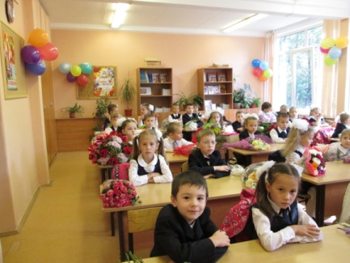
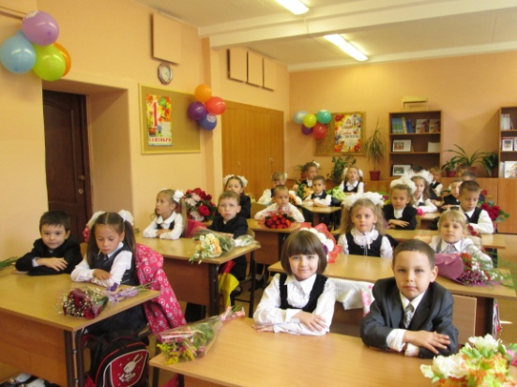
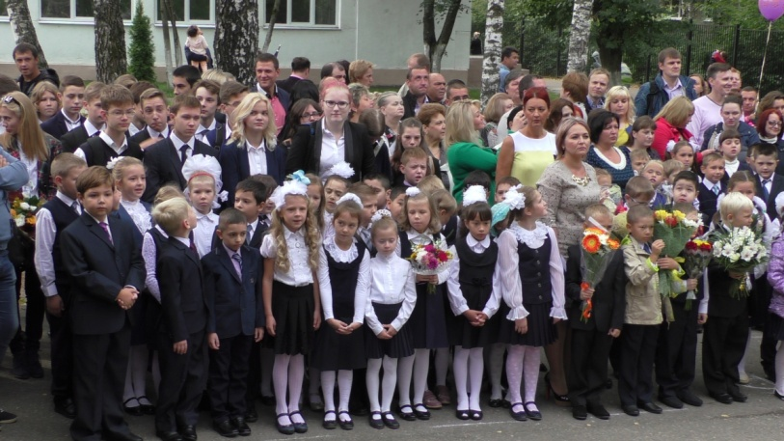
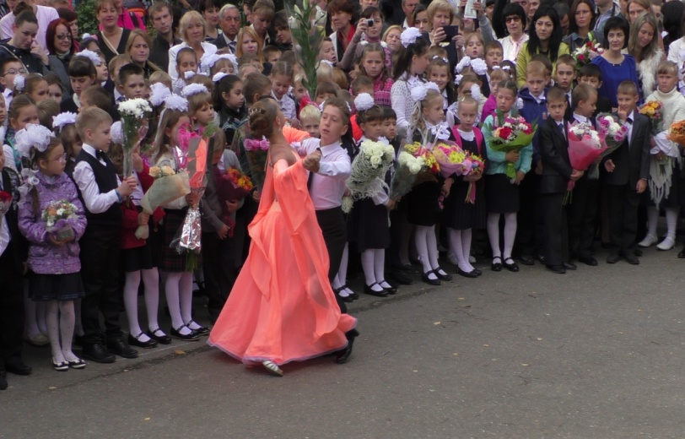
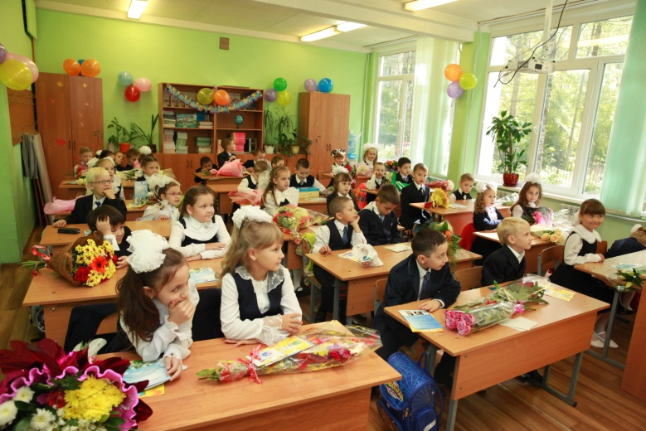
Опытно-экспериментальной базой исследования служили ученики 1Г и 1В классов МБОУ СОШ № 6 г.Пушкино

Slide 8
Методами нашего исследования являлись:
– анализ психолого-педагогической литературы;
– тестирование;
– педагогический эксперимент;
– статистическая обработка данных.

Slide 9
Адаптация - это процесс и результат согласования ребенка с окружающим миром, приспособления к изменившейся среде, к новым условиям жизнедеятельности, к структуре отношений в определенных социально-психологических общностях, установления соответствия поведения принятым в них нормам и правилам.
Адаптировать ребенка — это значит приспособить его к развитию. Ребенок ощущает себя в конкретной школьной среде автором своей жизни, у него сформированы психологические свойства и умения, позволяющие ему в нужной степени соответствовать требованиям и нормам, у него сформирована способность развиваться в этой среде, реализовать свои потребности, не приходя в противоречие со средой. Школа и ребенок взаимно адаптируются друг к другу.

Slide 10
Мы считаем, что период адаптации к школе у первоклассников пройдет более успешно, если будут созданы следующие условия:
1. Сформировано положительное отношение ребенка к школе;
2. Осуществляется индивидуальный дифференцированный подход к особенностям каждого ребенка;
3. В учебном процессе использованы игровые технологии для повышения мотивации к обучению на этапе адаптации первоклассников;
4. Осуществляется партнерское взаимодействие учителя, учеников и родителей на этапе адаптации к школе;
5. Разработана и реализуется комплексная программа по адаптации первоклассников к школьному обучению.

Slide 11
Мы использовали для изучения уровня адаптации детей в школе следующие методики:
- Изучение уровня адаптации и мотивации учения по методике Н.Г. Лускановой;
- Анкета школьной мотивации и адаптации Н.Г. Лускановой.
Для изучения готовности детей к школьному обучению:
- тест для оценки словесно-логического мышления;
- тест «Графический диктант», с целью проверки умения действовать строго по инструкции;
- тест на исследование восприятия;
- тест на исследование произвольного внимания, пространственного восприятия, сенсомоторной координации Н.И. Гуткиной «Домик»;
- тест на изучение воображения;
- тест «Школьной зрелости» А. Керна - Ийерасека;

Slide 12
1. Сформировано положительное отношение ребенка к школе
Отношение к школе формируется у ребенка еще до поступления в первый класс. И очень важно, чтобы оно было положительным. В первую очередь, конечно, это задача родителей – сформировать положительное отношение к школе у ребенка.
С нашей точки зрения, важно формировать у ребенка настрой трудиться. Вселять в ребенка уверенность, что у него все будет получаться, если он будет стараться, если он будет прилагать определенные усилия. Также положительное отношение к школе и успехи школьного обучения зависят от уровня дошкольной подготовки.

Slide 13
2. Осуществляется индивидуальный дифференцированный подход к особенностям каждого ребенка
Необходимо учитывать возрастные психологические и физиологические особенности семилетних детей, индивидуальные качества личности.
В педагогике существует понятие технология уровневой дифференциации (В.В.Фирсов), целью и задачами которой являются: создание условий для проявления индивидуальности каждого ученика; повышение учебной мотивации; обучение всех учащихся на уровне их индивидуальных возможностей и способностей; формирование и развитие таких личностных качеств как самостоятельность, ответственность, трудолюбие, адекватная самооценка.

Slide 14
3. В учебном процессе использованы игровые технологии для повышения мотивации к обучению на этапе адаптации первоклассников.
В первом классе очень важна включенная в учебный процесс игровая технология, целью и задачами которой являются: раскрытие индивидуальных личностных способностей детей через актуализацию познавательного опыта в процессе игровой деятельности; развитие устойчивого познавательного интереса у учащихся через разнообразные игровые формы обучения, что будет способствовать успешной адаптации каждого ребенка к школе.

Slide 15
4. Осуществляется партнерское взаимодействие учителя, учеников и родителей на этапе адаптации к школе.
В основе партнерского взаимодействия семьи и учителя начальных классов должны лежать принципы взаимного доверия и уважения, поддержки и помощи, терпения и терпимости по отношению друг к другу.
Работа с родителями требует от педагогов умения внушить родителям доверие и уважение к системе школьного образования. Также важен фактор готовности родителей к новому этапу жизни их ребенка. Таким образом, у учителя появляется важная миссия – донести до всех родителей то, что их искреннее участие и интерес к школьной жизни положительно скажется на мотивации ребенка к обучению, на развитии познавательных способностей учеников. Эти способности родители должны будут укреплять и в дальнейшем.

Slide 16
5. Разработана и реализуется комплексная программа по адаптации первоклассников к школьному обучению.
Цель программы: создать психолого-педагогические условия, обеспечивающие благоприятное течение адаптации первоклассников к школьному обучению.
Задачи:
- Формирование положительного отношения к школе, стимулирование познавательной активности школьников;
- Знакомство школьника с нормами школьной жизни, содействие принятию требований учителя и ритма учебной деятельности, овладению правилами поведения на уроке и перемене;
- Развитие эмоционально-волевой сферы, содействие формированию произвольности и саморегуляции поведения, снятие страхов и эмоционального напряжения;
- Развитие познавательных психических процессов;
- Развитие у детей социальных и коммуникативных умений, необходимых для установления межличностных отношений со сверстниками и соответствующих отношений с педагогами;
- Создание условий для развития групповой сплоченности классного коллектива, принятия ребенком себя как представителя новой социальной общности;
- Профилактика школьной дезадаптации.
Планируемый результат: благоприятное течение адаптации обучающихся 1г класса (занятия проводились в экспериментальной группе) к школе.

Slide 17
С целью выявления динамики уровня школьной адаптации и мотивации детей нами проводились диагностические методики:
- рисуночная методика Н.Г. Лускановой «Я в школе»;
- анкета школьной мотивации и адаптации по Н.Г. Лускановой.
Исходя из результатов анализа проективной методики «Я в школе», можно сделать вывод о наличии достаточно высокого уровня положительного отношения к школе у большинства учащихся 1Г класса

Slide 18
В результате анализа полученных данных можно говорить о преобладании низкого показателя «школьной зрелости» у первоклассников. То есть у большинства детей плохо развита мелкая моторика руки, графические навыки.
УРОВЕНЬ ГОТОВНОСТИ К ШКОЛЕ
Уровни готовности к школе | 1В класс | 1Г класс
Высокий уровень готовности | 4 человека | 5 человек
Средний уровень готовности | 19 человек | 14 человек
Низкий уровень готовности | 7 человек | 11 человек

Slide 19
Полученные результаты диагностик показали, что не все дети подготовлены к школе, и не все проходят успешно адаптационный период. Поэтому возникла необходимость в педагогическом сопровождении первоклассников в период адаптации к школе.
УРОВЕНЬ АДАПТАЦИИ
Уровни адаптации | 1В класс | 1 Г класс
Высокий уровень | 2 человека | 3 человека
Средний уровень | 11 человек | 11 человек
Низкий уровень | 17 человек | 16 человек

Slide 20
По приведенным выше показателям, можно сказать следующее, что у детей, которые имели низкий уровень адаптации, повысился уровень адаптации в школе.

Slide 21
Динамика уровня адаптации первоклассников

Slide 22
Рекомендации родителям по адаптации детей в начальной школе
Изучайте своего ребенка, наблюдая за ним в различных ситуациях, что поможет лучше узнать своего малыша, те или иные черты его характера.
Развивайте двигательную активность ребенка, т.к. выносливый ребенок, который привык к физическим нагрузкам, переносит адаптацию легче, чем слабый и малоподвижный ребенок.
Не потакайте всем прихотям ребенка, не злоупотребляйте лаской, т.к. это может привести к упрямству и капризности.
Не подавляйте тягу к самостоятельности.
Постарайтесь отвечать на все вопросы ребенка, т.к. любознательность в этом возрасте не знает границ.
Научите ребенка самостоятельно справляться с возникающими школьными трудностями.
Не нервничайте и не расстраивайтесь из-за неудач ребенка, т.к. он боится лишний раз огорчить родителей.
Учите ребенка дружить с детьми: быть честными, уважать друзей, приглашайте в свой дом, не допускайте предательства, критикуйте, не унижая, а поддерживая. Помните, что дружба детства, которая будет поддержана вами, возможно, станет опорой вашего ребенка во взрослой жизни.
«Это заветное желание каждого отца, каждой матери - чтобы детям хотелось хорошо учиться. Оно имеет своим источником желание принести матери и отцу радость. А это желание пробуждается в детском сердце лишь тогда, ребенок уже пережил, испытал радость творения добра для людей. Я глубоко убежден, что заставить ребенка хорошо учиться можно, побудив его к добрым поступкам для блага людей, утвердив в его сердце чуткость к окружающему миру, воспитав способность познавать душевный мир другого человека сердцем.» (Сухомлинский В.А.)
Помните: Самое главное, что вы можете подарить своему ребенку, — это ваше внимание. Ваше положительное отношение к школе, учителям и воспитателям упростит ребенку период адаптации. Помогите ребенку привыкнуть к новому режиму жизни, установить отношения со сверстниками и чувствовать себя уверенно. Ваш ребенок будет учиться в школе не так, как когда-то учились вы. Никогда не ругайте ребенка обидными словами за неспособность что-то понять или сделать. Старайтесь только положительно оценивать учебу вашего малыша, даже если вам кажется, что его успехи явно недостаточны. Живите во имя своего ребенка, проявляйте к нему максимум внимания, переживайте за каждую неудачу малыша и радуйтесь даже самым маленьким его успехам. Будьте ему другом, тогда малыш доверит вам самое сокровенное.

Slide 23
Рекомендации учителям по адаптации первоклассников
1.Обеспечить оптимальный процесс физиологической адаптации, т.е. помнить, что длительное напряжение, утомление и переутомление могут стоить ребёнку здоровья. То есть необходимо обеспечить своевременную смену видов деятельности; не давать задания, требующие длительного сосредоточения взгляда на одном предмете, монотонных движений; отводить больше внимания и времени на практические действия с предметами, работе с наглядностью; использовать щадящий режим, который включает в себя прогулки, физические упражнения для поднятия мышечного тонуса.
2.Следует позаботиться об отборе и использовании на уроках специальных упражнений, помогающих детям быстрее войти в непривычный для них мир школьной жизни, освоить новую социальную позицию школьника.
3.Систематически проводить индивидуальную работу с детьми, имеющими трудности в адаптации.
4.Обеспечить дифференцированный и индивидуальный подход ко всем детям, и особенно к детям, имеющим особенности в психофизическом развитии и поведении: леворукие, с синдромом гиперактивности, с застенчивостью, с неврозами и т.п.
5.Необходимо помнить, что процесс адаптации ребенка во многом зависит от обстановки в классе, от того, насколько интересно, комфортно, безопасно чувствует себя ребенок во время уроков, в ситуациях взаимодействия с учителем и одноклассниками.
6.Используя игровые психологические методики, учитель может создать в классе атмосферу доброжелательности и конструктивного взаимодействия, позволяющую детям ослабить внутреннее напряжение, познакомиться друг с другом, подружиться.
7.Включить детей, занимающих низкое статусное положение в группе сверстников, в общественно значимую деятельность, повышая их авторитет и самооценку.
8.Помогите детям организовать свою деятельность, повторяйте последовательность действий из урока в урок. Просите повторить задание самых невнимательных учеников, но не в качестве наказания.
9.Поощряйте детей задавать вопросы, если им что-то непонятно. Снисходительно относитесь к тому, что первоклашки склонны спросить одно и то же несколько раз.
10.Организуйте личное общение с каждым учеником своего класса, будьте в курсе их радостей и переживаний.
Помните, что первоклассник – это маленький человек, весь устремлённый в будущее, который имеет право на счастье и уважение своего сложного внутреннего мира со стороны взрослых.

Slide 24
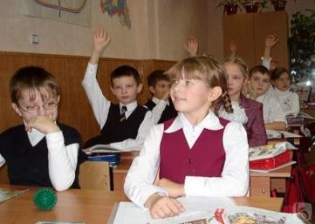
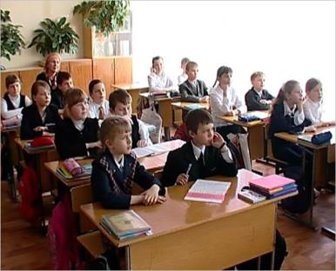
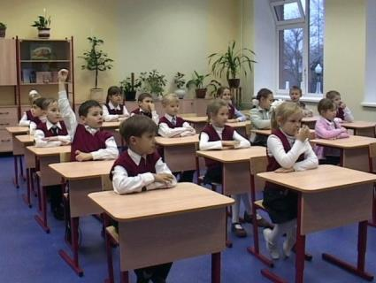
Таким образом, проведённая нами работа оказалась результативной, цель исследования была достигнута, поставленные задачи - решены, гипотеза - подтверждена.

Slide 25
Спасибо за внимание!

